Slide 1
السلام عليكم ورحمة الله
স্বাগতম/اهلا وسهلا

Slide 2
পরিচিতি
শিক্ষক
পাঠ
মোঃরুহুল আমিন খান
সহকারি সুপার,বালালি বাঘমারা খন্দকার আব্দুর রাজ্জাক দাখিল মাদ্রাসা।মদন-নেত্রকোণামোবা:০১৯২০৩৮১৪১৫
শ্রেনিঃদাখিল অষ্টম
বিষয়ঃআল-আকাইদ ওয়াল ফিকাহ
অধ্যায়ঃ চতুর্থ
পাঠঃ১মও২য়(সাওমের মাসায়েল,ইতেকাফ ওসদাকাতুলফিতর)।
তারিখঃ১২/০৫/২০২০ইং-

Slide 3
শিখনফল
এপাঠ শেষে শিক্ষার্থীরা ---
১।রমযানের রোযা কাদের উপর ফরয তা বলতে পারবে।
২।রুগ্ন ওমুসাফির ব্যক্তির রোযার বিধান সম্পর্কে বর্ণনা করতে পারবে।
৩।রোযার সদকাতুল ফিতরের মাসয়ালা বিশ্লেষণ করতে পারবে।

Slide 4
রোযা আল্লাহর হুকুম
بسم الله الرحمن الرحيم
يايها الذين امنوا كتب عليكم الصيام كما كتب على الذين من
قبلكم لعلكم تتقون 183বাকারা
اياما معدودت فمن كان منكم مريضا او على سفر فعدة من ايام اخر وعلى الذين يطيقونه فدية طعام مسكين فمن تطوع
خيرا فهو خيرله وان بصوموا خير لكم ان كنتم تعلمون বাকারা184
১৮৩.হে মুমি্নগণ!তোমাদের জন্য সিয়ামের বিধান দেওয়া হলো, যেমন বিধান তোমাদের পূর্বর্তীগণকে দেয়া হয়ে ছিলো, যাতে তোমরা মুত্তাকী হতে পার-
১৮৪.সিয়াম নির্দিষ্ট কয়েক দিনের।তোমাদের মধ্যে কেউ পীড়িত হলে বা সফরে থাকলে অন্য সময় এই সংখ্যা পূরণ করে নিতে হবে।এটা যাদেরকে সাতিশয় কষ্ট দেয় তাদের কর্তব্য এটার কর্তব্য ফিদাইয়া-একজন অভাবগ্রস্থকে খাদ্য দান করা।যদি কেউ স্বতঃস্ফুর্তভাবে করে তবে এটা তার পক্ষে অধিক কল্যাণকর।আর সিয়াম পালন করাই তোমাদের জন্য অধিকতর কল্যাণপ্রসূ যদি তোমরা জানতে-

Slide 5
এসো আমরা শিখে নিই
মহান আল্লাহর বিশেষ বান্দা্রা হলেন,ইমানদার আল্লাহ ভীরু ব্যক্তিগণ।তারাই আল্লাহর ইবাদত পালন করিয়া থাকে।ইসলামের ৫টি স্তম্ভের মধ্যে রোযা হল অন্যতম।যা পুর্ববর্তীদের উপরওফরয ছিল।পুর্ববর্তীদের উপর প্রত্যেক মাসের তিন দিন ও আশুরার দিন রোযা ফরয ছিল যা شهر رمضان الخদ্বারা মানসুক হয়ে যায়।রোযা আমাদের উপর ২য় হিঃআল্লাহর হুকুম হয়,যা ফরজ।আমাদের রমযানের রোযা, যা গুনাকে জ্বালিয়ে দেয়। প্রাপ্ত বয়ষ্ক সুস্থওবুদ্ধিমান ব্যক্তির জন্য রোযা ফরয ও(ফিতরা ওয়াজিব)।আর রুগ্ন,পাগল,অক্ষম অতিবৃদ্ধ ব্যক্তি ফিদিয়া দিবে (২জন মিসকিনকে খাওয়াবে)আর মুসাফির ব্যক্তির কষ্ট হলেপরে আদায় করিবে।ফিতরাওয়াজিব রোযা হলঃসুবহে সাদেক হতে সুয্যাস্ত পর্যন্ত যাবতিয় পানাহার,সহবাস,পাপকাজ থেকে বিরত থাকার নাম।
রোযা মোহাম্মদ(শঃ)উম্মতের জন্য বিশেষ রহমত,মাগফিরাত ওজাহান্নাম থেকে বাঁচার বিশেষ মাধ্যম।

Slide 6
যে সব কারণে রোযা মাকরুহ
১।বিনা কারণে কোন জিনিস মুখে ছিবানো।
২।দাঁত মাজনে কয়লা টুথ পেস্ট বা টুথ পাউটার ব্যবহার করা।
৩।থুতু জমা কর গিলে ফেলা।
৪।সারাদিন নাপাক থাকা।
৫।অশ্লীল কথা বলা।
৬।ঝগড়া বিবাদ করা,গালি দেওয়া,অশ্লীল বাক্য উচ্চারণ করা।
৭।অপ্রয়োজনে কোনো কিছু স্বাদ পরীক্ষা করা।
৮।সাওমের কষ্ট প্রকাশ করা।
৯।বিনা কারণে বার বার কুলি করা।
১০।শরীর ঠান্ডা করার উদ্দেশ্যে বার বার গোসল করা আব ভিজা কাপড় শরীরে জড়িয়ে রাখা।

Slide 7
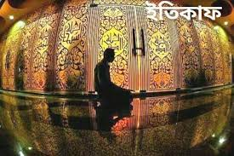
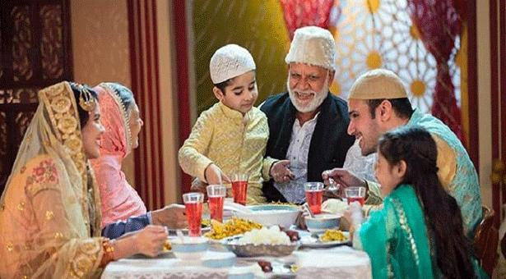
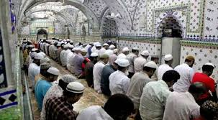
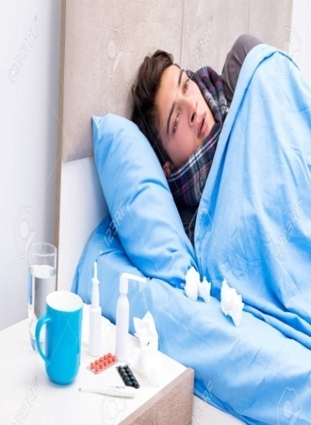
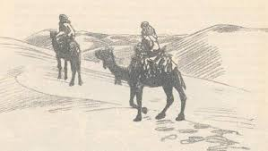
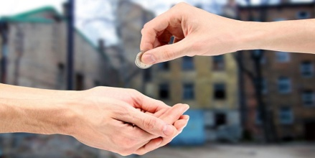
ছবি দেখি ও বলি -এখানে কি?
রোযার ইফতার
তারাবির নামাজ
মুসাফির
রুগ্ন ব্যক্তি

Slide 8
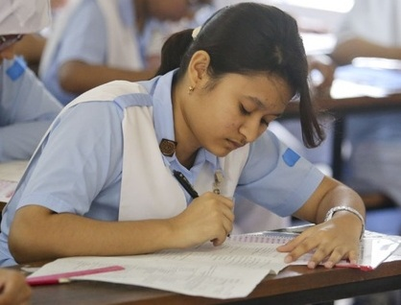
একক কাজ
প্রশ্নঃ১।الصيامএর অর্থ কি?
প্রশ্নঃ২।ফিদিয়া কি?
প্রশ্নঃ৩।কারা রোযা রাখবে?
প্রশ্নঃ৪।মিসকীন কারা?
প্রশ্নঃ৫।ইতিকাফ অর্থ কি/
উত্তর -মিলিয়ে নিই
উত্তরঃ১।বিরত থাকা।
উত্তরঃ২।দায়মুক্তিপত্র,দানকরা।
উত্তরঃ৩।প্রাপ্ত বয়ষ্ক,সুস্থ মস্তিষ্ক ও জ্ঞানবানগণ।
উত্তরঃ৪। যারা সম্বলহীন।
উত্তরঃ৫।আবদ্ধ থাকা।

Slide 9
রোযা বিষয়ে শিখি
*রোযা রাখা অবস্থায় মিলন করলে তার কাযা ওকাফফারা দিতে হয়।
*সাহরি খাওয়া সুন্নত,খেজুরের ইফতার করা সুন্নত,তারাবি সুন্নত,ঈদগাহে নামাজ সুন্নত,ঈদের দিনে ঈদগাহে যেতে পথব্রজে গমন করা সুন্নত,ঈদের দিনে গোসল করা সুন্নত,ঈদুল ফিতরের আগেই ফিতরা দেওয়া সুন্নত,রমযানের শেষ ১০দিন মসজিদে ইতেকাফ করা সুন্নত(মুয়াক্কাদাহ)।
*ফি্তরা দেয়া ওয়াজিব,চাঁদ দেখে রোযা রাখা ও ভাঙ্গা ওয়াজিব।নানা কারণে রোযার ক্ষতি হয়ঃ-গিবত,রক্তপাত,সিংগা,স্বাদ/ঘ্রান,কানে তেল ঢালিলে ইঞ্জেকশানলিলে, বুমি ,ডুবে ঘোসল করিলে,সিংগা লাগাইলে,গীবত করিলে।
রোযা ভাঙ্গার কারণঃরোযা রাখা অবঅস্থায় খানা, স্বেচ্চায় মুখভর বুমি,সহবাস,ধুম্ পান করলে,শক্তির জন্য স্যালাইন/ইঞ্জেকশান লিইলে।
*গরীব ,মিসকীন,ফকির,এতিমদেরকে সাহেবে নিসাব এর সম্পদের মালিক অর্থাৎ ধনীরা ফিতরা দিবে এবং ৫প্রকারের লোকদেরকে। *ফিতরা দেওয়া যাবে না যেমনঃ১।সাইদ বংশীয়২।নিসাবের মালিক৩।নিজ সন্তান(নাতি নাত্নি) ৪।নিজপিতা –মাতা দাদা দাদি৫।কোন অমুসলমানকে।

Slide 10
জোড়ায় কাজ
প্রশ্নঃ১।কাদের উপর রোজা ফরজ নয়।ব্যাখ্যা কর।
প্রশ্নঃ২।ফিতরার পরিমাণ কত? কাদেরকে ফিতরা দেওয়া উচিত?
প্রশ্নঃ৩।ইতিকাফ কত প্রকার ওকি কি?লিখ।
শরিয়তের আলোকে ব্যাখ্যা দাও।
উত্তর মিলিয়ে নিবঃ
উত্তরঃ১।নাবালক,পাগলের উপর রোযা ফরয নয়।
উত্তরঃ২।গম,আঠা হলে অর্ধ সা( পোনে ২কেজি )আর খুজুর,কিসমিস,আংগুর হলেএক সা(সারে তিন কেজি)।
গরীব ,মিসকীন,ফকির,এতিমদেরকে ফিতরা দে ওয়া উচিত।
উত্তরঃ৩।৩প্রকার।১।ওয়াজিব২।সুন্নতে মোয়াক্কাদাহ৩।মোস্তাহাব/নফল।

Slide 11
রোযার মাসয়ালা
আতা (রহঃ)বলেন,সব রকমের রোগেই রোযা পরিত্যাগ করা যেতে পারে।স্তন্যদান কারিনী স্ত্রীলোক ওগর্ভধারি মেয়েলোকের ব্যাপারে হাসান বসরীওইব্রাহীম নাখ’য়ী (রহঃ)বলেছেন,যদি তারা নিজেদের ও সন্তানদের ব্যাপারে আশংকা বোধ করে তবে তারা রোযা রাখবে না পরে কাযা করে নিবে,মাসিকের রোযা কাজা করিবে।আর যদি অতি বৃদ্ধ হওয়ার কারণে রোযায় অক্ষম হলে মিসকিনকে খাওয়াবে।আনাস(রাঃ)অত্যন্ত বৃদ্ধ হয়ে গোশত রুটি দ্বারা খানা খাওয়াতেন।
রমযানের শেষ ১০দিন ইতেকাফ করা সুন্নত।ফিতরা যা রোযা থেকে বিরতি লাভের দান যা ওয়াজিব।খাদ্য (যব,গম,আঠা) হলে আধা সা পো দিতে হবে।নে ২কেজি।কিসমিস,খেজুর,আগুর হলে ১সা সাড়ে তিন কেজি দিতে হবে।পরিবারের সকলের মাথা পিছু হিসাবে দিতে হবে (যারা নিসাব পরিমান সম্পদের মালিক)যারা।

Slide 12
দলীয় কাজ
প্রশ্নঃ১.মূসাফির কাকে বলে?তার রোজা ও নামাজের বিধান কি?ব্যাখ্যা কর।
প্রশ্নঃ২.রোজা রাখা অবস্থায় কোন কাজ করলে কাযা ও কাফারা ওয়াজিব হয়?বিশ্লেষণ কর।
প্রশ্নঃ৩.রমজান মাসের কতগুলো সুন্নত আমল ও মাকরুহ তাহরিমি রোযা কি কি?মাকরুহ তানযিহি রোযা কি কি?লিখ।

Slide 13
এসো উত্তর মিলিয়ে দেখি
উত্তরঃ১।কোন ব্যক্তি ৪৮মাইলের রাস্তা অতিক্রম করলে সে মুসাফির হয়।সে রোযা অন্য সময়ে রাখবে আর নামাজ কসর পড়বে।
উত্তরঃ২।রোযা অবস্থায় স্বেচ্চায় সহবাস তার কাযাও কাফফারা আদায় করা ওয়াজিব হয়।একাধারে৬০টি রোযা/১জন গোলাম আযান/৬০জন অভাবিকে ২ বেলা পেঠ ভড়ে খানা খাওয়াবে।
উত্তরঃ৩।সাহরি খাওয়া সুন্নত,খেজুরের ইফতার করা সুন্নত,তারাবি সুন্নত,ঈদগাহে যাওয়া,পথব্রজে গমন করা সুন্নত,ঈদের দিনে গোসল করা সুন্নত,শেষ ১০দিন মসজিদে ইতেকাফ করা সুন্নত(মুয়াক্কাদাহ)।মাকরুহ তাহরিমি রোযা ২ঈদের দিন
ও১১,১২,১৩ই জ্বিল হজ্ব।কেবলমাত্র আশুরার দিন১টি,শুধু শনিবারের সওম,স্বামীর অনুমতি ব্যতিত নফল রোযা।

Slide 14
মুল্যায়ন
প্রশ্নঃ১। ফিতরার পরিমান কত?
প্রশ্নঃ২। কারা ফিতরা গ্রহন করবে?
প্রশ্নঃ৩। শবে-কদ্‌র কত তারিখ?
প্রশ্নঃ৪। ইতিকাফ অর্থ কি?
প্রশ্নঃ৫। ইতিকাফ কত প্রকার?
প্রশ্নঃ৬। রমজান অর্থ কি?
প্রশ্নঃ৭। কারা ফিতরা দিবে?
প্রশ্নঃ৮। মিসকিন কারা?
প্রশ্নঃ৯। ইতেকাফ তিন প্রকার কি কি লিখ।
প্রশ্নঃ১০। তারাবিহ এর অর্থ কি?
প্রশ্নঃ১১। রোযা কত প্রকার?
প্রশ্নঃ১২। বছরে কত দিন রোযা রাখা মাকরুহ(তাহরিমি)?

Slide 15
উত্তর মিলিয়ে নেই
উত্তরঃ১।১সা( পোনে ২কেজি খাদ্য)।
উত্তরঃ২। সম্বলহীনরা।
উত্তরঃ৩। রমজানের ২৭ তারিখ(মতান্তরে ২১,২৩,২৫,২৭,২৯)।
উত্তরঃ৪। আবদ্ধ থাকা।
উত্তরঃ৫। ইতিকাফ তিন প্রকার।
উত্তরঃ৬। জ্বালাইয়া দেওয়া।উত্তরঃ৭।দান করা। উত্তরঃ৮। ধনীরা অর্থাৎ নিসাব পরিমান সম্পদের মালিকেরা।
উত্তরঃ৯। যারা সহায় সম্বলহীন,গরিব।
উত্তরঃ১০। ওয়াজিব(যেমন মান্নতের),সুন্নতে মুয়াক্কাদা(রমজানের শেষ দশ দিন),নফল(যে কোনো দিন)।
উত্তরঃ১১।আরাম করা ,বিশ্রাম করা।
উত্তর১২। রোযা ৫ প্রকার।
উত্তরঃ১৩। ৫দিন।

Slide 16
বহুনির্বাচনী প্রশ্নের উত্তর শিখি
১.শাবানের চাঁদের ২৯ রমজানে চাঁদ তালাশ করার হুকুম কি?
ক.মুবাহ খ.সুন্নত গ.ওয়াজিব ঘ.ফরজ
২.শাওয়ালের ৬ রোযার ধারাবাহিকতা-
ক.শর্ত খ.সুন্নত গ.গুনাহ ঘ.শর্ত নয়
৩.আশুরা রোযা বলতে কি বুঝ?
ক.শাওয়ালের ১০ তারিখ খ.রজবের ২৭ তারিখ গ.মহরমের ১০ তারিখ রোযা রাখা ঘ.১লা জামাদিল উলাহ।
৪.সাদকাতুল ফিতর দেওয়া কি?
ক.ফরজ খ.ওয়াজিব গ.সুন্নত ঘ.নফল
৫.ইতেকাফ অর্থ কি?
ক.আবদ্ধ থাকা খ.রোজা রাখা গ.দান করা ঘ.বসে ইবাদত করা
৬.রুগ্ন ব্যক্তি রোযার করনীয় –
ক. ফিদিয়া দিবে খ .যাকাত দিবে গ. কান্নাকাটি করিবে ঘ .মুসল্লি খাওয়াইবে।..
উত্তরঃ১।গ ২।ঘ ৩।গ ৪।ওয়াজিব ৫।আবদ্ধ থাকা ৬। ফিদিয়া দিবে।

Slide 17
বাড়ির কাজ
উদ্দীপকটি পড়ে নিচের প্রশ্নগুলোর উত্তর দাওঃ
তুহিন ও করিম দুই বন্ধু তিন দিনের সফরে ৫০০কিঃমিঃকক্সবাজাএর দিকে মদন থেকে রওয়ানা পথিমধ্যে রাত্রী হলো।নতুন চাঁদ দেখা গেল।তুহিন তখন বলল,আমরা দিনের বেলা না খেয়ে এবাদত করবো।করিম বলল,খেতে হবে নাহ্‌।সফরে দিনের বেলা খাওয়ার হুকুম আছে বাড়িতে গিয়ে ইবাদত করব এবং মসজিদে কিছু দিন আবদ্ধ থাকব তুহিন তখন ইমামের নিকট গিয়ে বলল,ইহা কি ঠিক?তখন ইমাম্ সাহেব কুরআনের আয়াত পাঠ করলো, “فمن كان منكم مرىضا او عمي سفر فعدة من ايام الج”.
ক.কোন মাসের চাঁদ তারা দেখল?
খ.“فمن كان منكم مرىضا او عمي سفر فعدة من ايام الج” আয়াতটির মর্ম বুঝিয়ে লিখ?
গ.উদ্দিপকে কোন বিশেষ মাসকে নির্দেশ করেছে?সফররত অবস্থায় রোজার বিধান কি তা বর্ণনা কর।
ঘ.তুহিনএর মতামতে্র সাথে তুমি কি একমত? কার মতামতটি যথার্থ তা শরীয়তের দৃষ্টিতে ব্যাখ্যা কর।

Slide 18
সকলকে ধন্যবাদ
আল্লাহ হাফেজ

